Slide 1





Goedendag,
Vandaag:
4.4.
Hoe rustig is Europa?
Meneer Uijtdewilligen

Slide 2
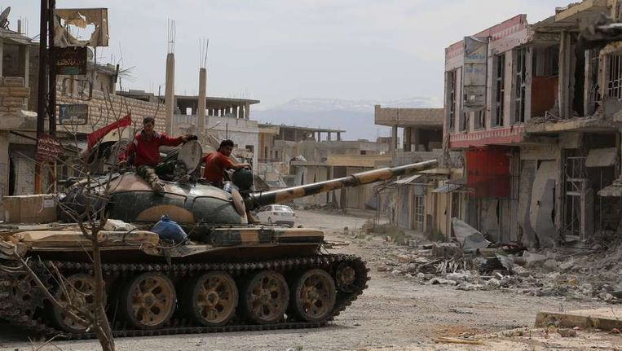

Vrede in Europa

Slide 3

Naam hoofdstuk
5.1
Wat gaan we doen vandaag?
Hoelang?
Wat?
1. Leervragen 2 Minuten
2. Moeilijke woorden 5 Minuten
3. Les 4.4 20 Minuten
00-00-2000
4. Werkboek 15 Minuten
5. Leerdoelen beantwoorden 5 Minuten

Slide 4

Leervragen 4.4
Waar in Europa is het onrustig? Noem minimaal 1 locatie en leg uit waarom.
Waarom kan nationalisme juist een gevaar zijn voor de autonomie van een staat?

Slide 5
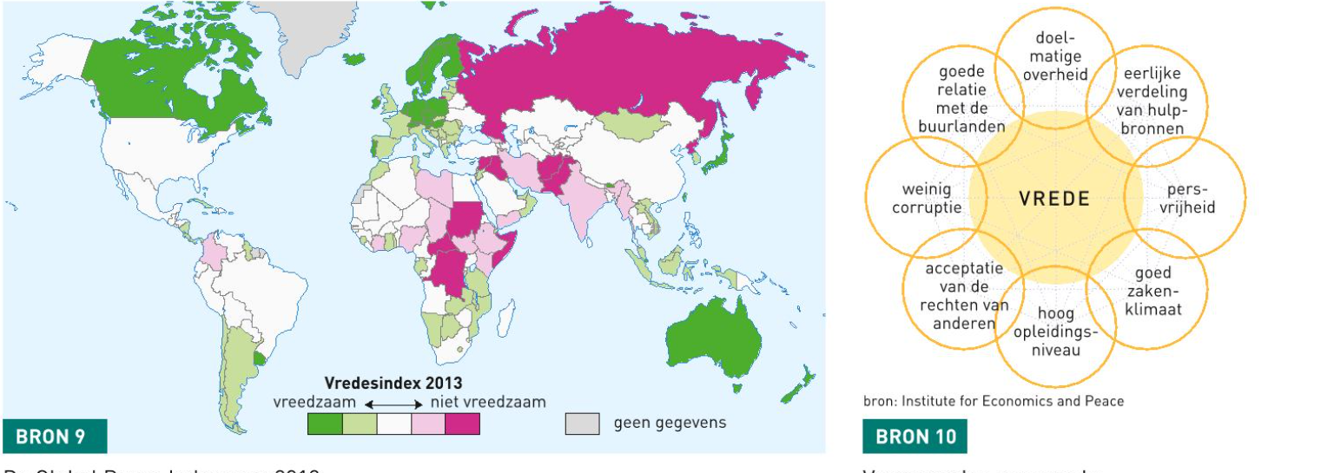
Onrust of vrede?
Wanneer is er vrede en waar is er vrede?

Slide 6
Moeilijke woorden 4.4.
Annexatie= het veroveren van een ander land en de regering overnemen
Autonomie= Eigen baas zijn zonder bemoeienis van andere overheden
Nationalisme= Je eigen nationale identiteit zoveel mogelijk willen behouden

Slide 7
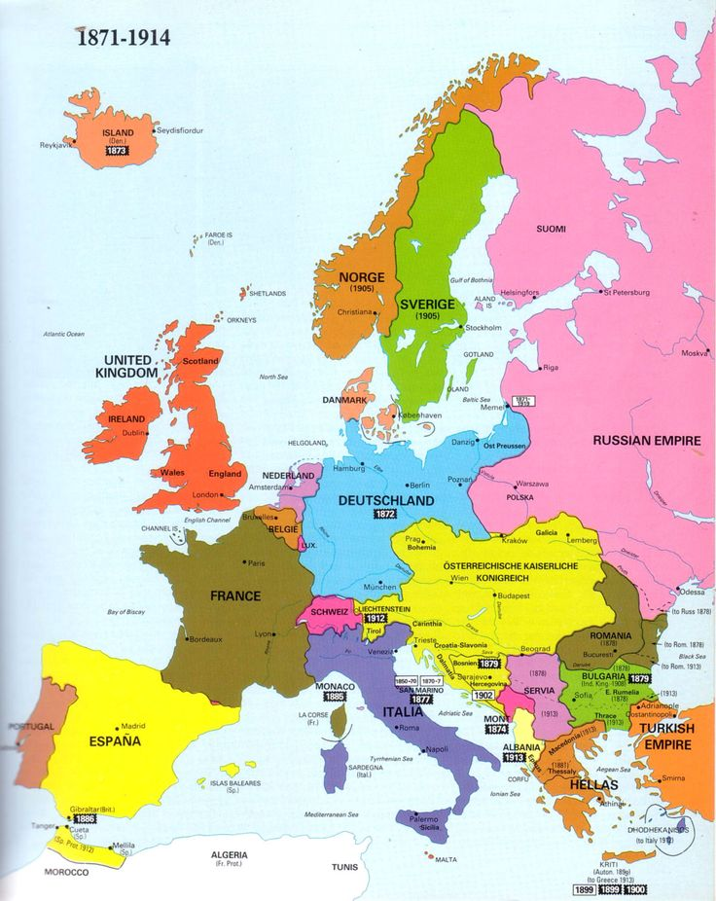

Waar is de Europese grens?

Slide 8
Europa en zijn grenzen
-Langs de kusten wel maar de oostelijke grens is niet duidelijk
-Europa en de EU zijn niet hetzelfde.
-Om lid te zijn van de EU moet je een goed draaiende markteconomie
-Een stabiele democratie met een rechtstaat

Slide 9

De overheden beschermen de mensen
Overheden in de EU moeten zich aan wetten houden.
mensenrechten eerbiedigen
minderheden beschermen

Slide 10
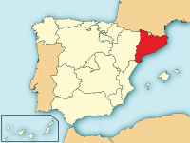
Waar onvrede in Europa?
In Europa streven veel gebieden naar meer autonomie of zijn zelfs nationalistisch.
In welke regio binnen de EU vormen minderheden separatistische bewegingen?
•Catalonië

Slide 11
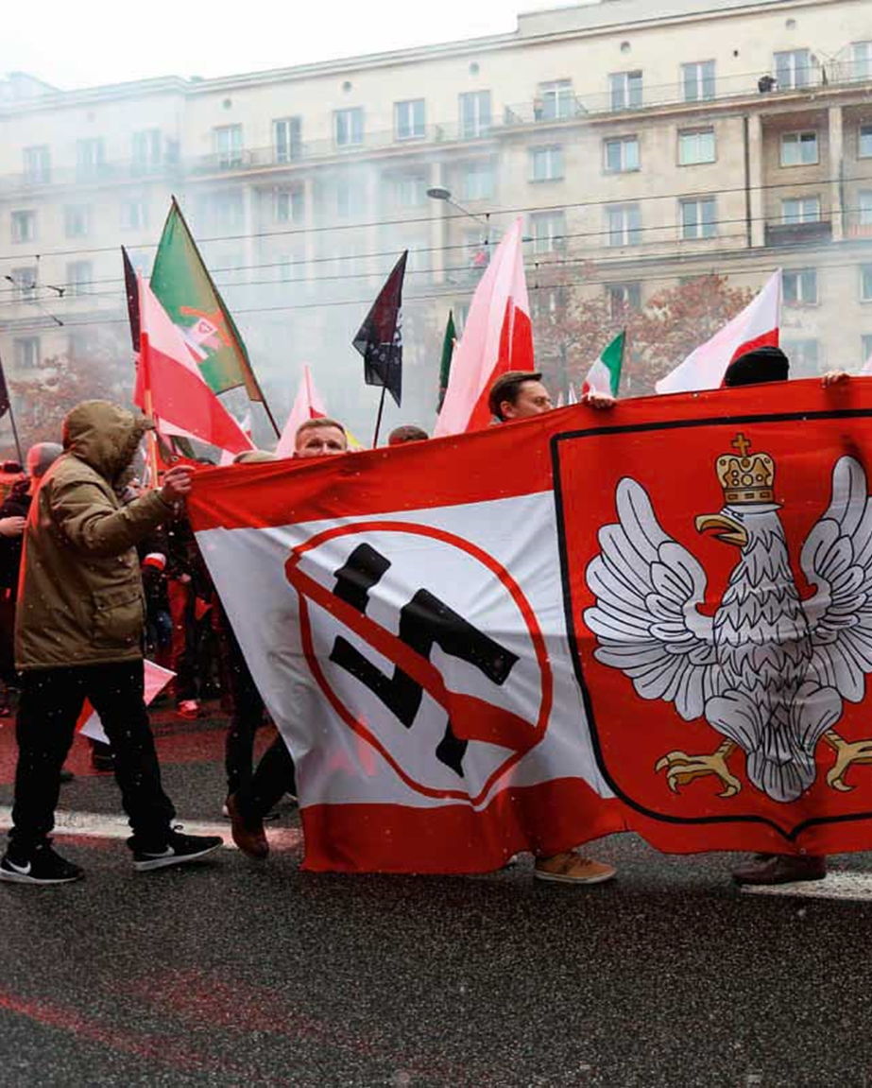
Waar onvrede in Europa?
In welk deel van Europa is het nationalisme sterk?
•het oosten

Slide 12

Lezen 4.4.

Slide 13
Wat ga je doen?
1. Lezen 4.4.
2. Beantwoord de leervragen
3. Maken huiswerk 4.4 B? I? T?
4. Wacht tot de docent 2 minuten voor tijd de les afsluit

